Slide 1

Štatistická sila sa prebúdza
Epizóda I
Róbert Móro
robert.moro@stuba.sk
18.2.2016

Slide 2
Všetko začína dobrou hypotézou
Pomocou analýzy pohľadu môžeme odhaliť prípady, kedy účastníci klamú pri vypĺňaní dotazníku.
Reakčný čas účastníkov bude dlhší, keď klamú, ako keď hovoria pravdu.
Pri klamaní sa účastníci častejšie pozrú najprv na extrémne hodnoty v dotazníku (merané pomocou prvej fixácie).

Slide 3
Všetko začína overiteľnou hypotézou
Pomocou analýzy pohľadu môžeme odhaliť prípady, kedy účastníci klamú pri vypĺňaní dotazníku.
Reakčný čas účastníkov bude dlhší, keď klamú, ako keď hovoria pravdu.
Pri klamaní sa účastníci častejšie pozrú najprv na extrémne hodnoty v dotazníku (merané pomocou prvej fixácie).

Slide 4
A pokračuje vhodným návrhom jej overenia
Úloha účastníkov:
Vyplňte dotazník Big Five na určovanie typu osobnosti tak, aby:
zodpovedal vašej osobnosti, t. j. pravdivo
ste vyzerali ako ideálny pracovník pre novú pozíciu, o ktorú sa uchádzate

Slide 5
Nezávislá premenná je podmienka, ktorú manipulujeme návrhom experimentu
Nezávislá od správania účastníka, t. j. účastník ju svojím správaním nemôže ovplyvniť
  Rozhranie, zariadenie, usporiadanie výsledkov vyhľadávania, pohlavie, expertíza, ...
  Pre príklad zo slajdu 2: Typ odpovede
Rôzne úrovne = podmienky (okolnosti) testu
  Zariadenie: myš, touchpad
  Usporiadanie výsledkov: metóda 1, metóda 2, metóda 3
  Expertíza: začiatočník, pokročilý používateľ, expert
  Typ odpovede: pravda, lož

Slide 6
Závislá premenná je merateľný aspekt interakcie zahŕňajúcej nezávislú premennú
Čas na dokončenie úlohy
Rýchlosť
Presnosť
Čas prvej fixácie
Veľkosť zreničky
...

Slide 7
Kontrolovaná premenná je akákoľvek okolnosť (ktorá nie je predmetom nášho skúmania), ktorú udržiavame konštantnú počas merania efektu nezávislej premennej na závislú
Viac kontroly = experiment je menej zovšeobecniteľný (ťažšie aplikovateľný na iné situácie)
Napr. experiment na efekt farby písma a pozadia na porozumenie čítaného textu
  Nezávislé premenné: farba písma, farba pozadia
  Závislá premenná: skóre testu na porozumenie textu
  Kontrolované premenné
    Veľkosť fontu, typ fontu, osvetlenie v miestnosti, ...

Slide 8
Mätúca premenná je okolnosť, ktorá sa systematicky mení s nezávislou premennou
Mala by byť kontrolovaná alebo randomizovaná
Napr. porovnávame výber cieľa pomocou myši alebo touchpadu
  Mätúcou premennou môže byť predchádzajúca skúsenosť účastníkov

Slide 9
Sú dva spôsoby ako priradiť účastníkov k jednotlivým testovacím podmienkam
Within-subjects = v rámci účastníkov
  Každý účastník je testovaný s každou podmienkou
  Výhody
    Menej účastníkov
    Menej variancie kvôli účastníkom
    Nepotrebujeme vyrovnávať skupiny
  Nevýhody
    Efekty poradia – counterbalancing (latinský štvorec) alebo randomizácia
Between-subjects = medzi účastníkmi
  Každý účastník je testovaný len na jednej z podmienok
  Výhody a nevýhody naopak ako v predchádzajúcom prípade

Slide 10
3x2 within-subjects design
Dva faktory (nezávislé premenné)
Prvá má 3 úrovne
Druhá má 2 úrovne
Spolu je 6 testovacích podmienok
Oba faktory sú within-subjects
  Je možný aj zmiešaný návrh (mixed design)

Slide 11


Slide 12
Chceme, aby namerané hodnoty závislej premennej boli rôzne pre rôzne testovacie podmienky
Je tam vôbec nejaký rozdiel?
  Nejaký asi bude
Je ten rozdiel malý alebo veľký
  Tu nám štatistika veľmi nepomôže
Má nameraný rozdiel nejakú praktickú hodnotu?
  Ani na toto nám štatistika nedá odpoveď
Je nameraný rozdiel skutočný, alebo len kvôli náhode?
  Tu nám štatistika vie pomôcť!

Slide 13
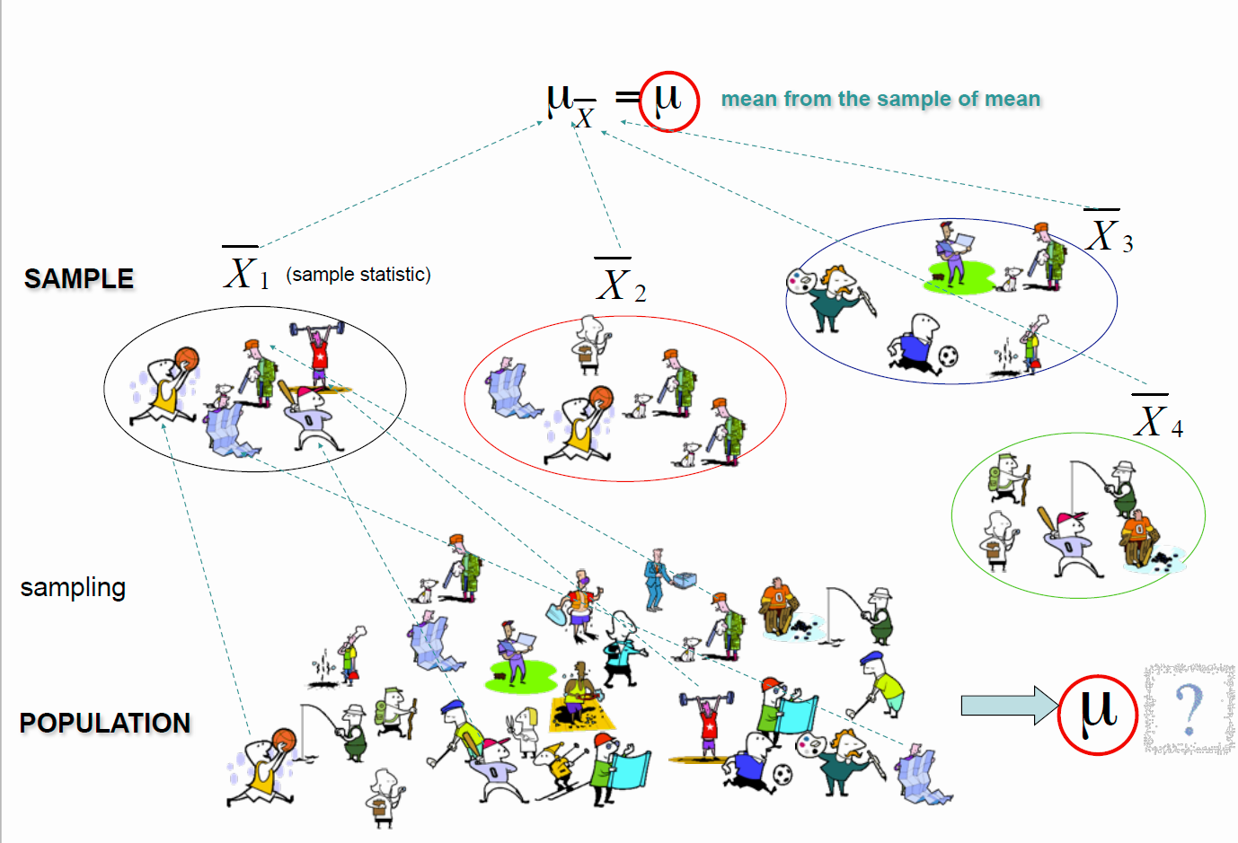
Základný problém je, že nemeriame populácie, ale len ich vzorky

Slide 14
Pri testovaní hypotéz uvažujeme pravdepodobnosť, že daný výsledok sme mohli dosiahnuť, ak by experimentálna procedúra nemala žiadny efekt
Predpoklad nulového efektu (rozdielu) = nulová hypotéza
  Priemerný reakčný čas účastníkov je rovnaký, keď klamú, ako keď hovoria pravdu.
Ak je pravdepodobnosť malá, zamietame nulovú hypotézu
  p < 0,05
  Ak by sa niečo vyskytlo náhodne menej ako 5 ráz zo 100, mali by sme to považovať za skutočnosť, a nie zhodu okolností (R. Fisher)

Slide 15
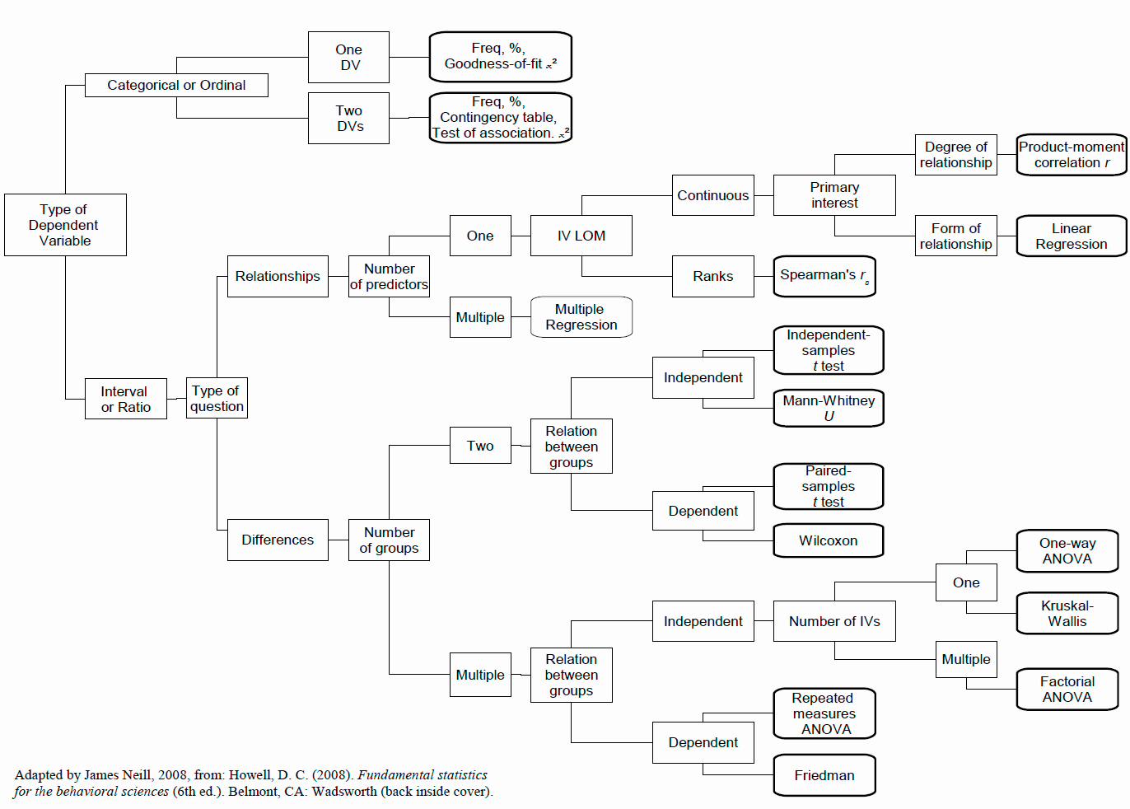
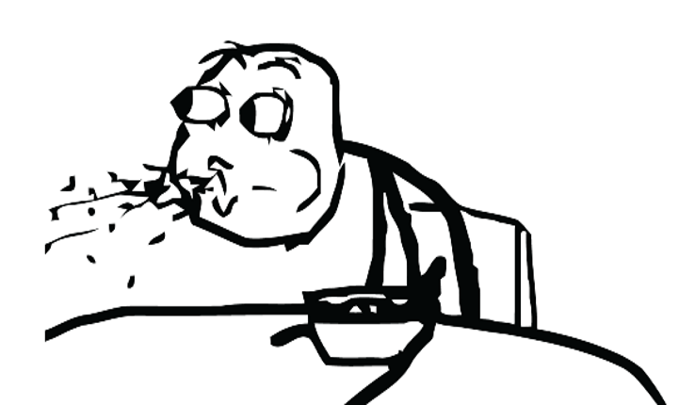
Už si len potrebujeme vybrať vhodný štatistický test!

Slide 16
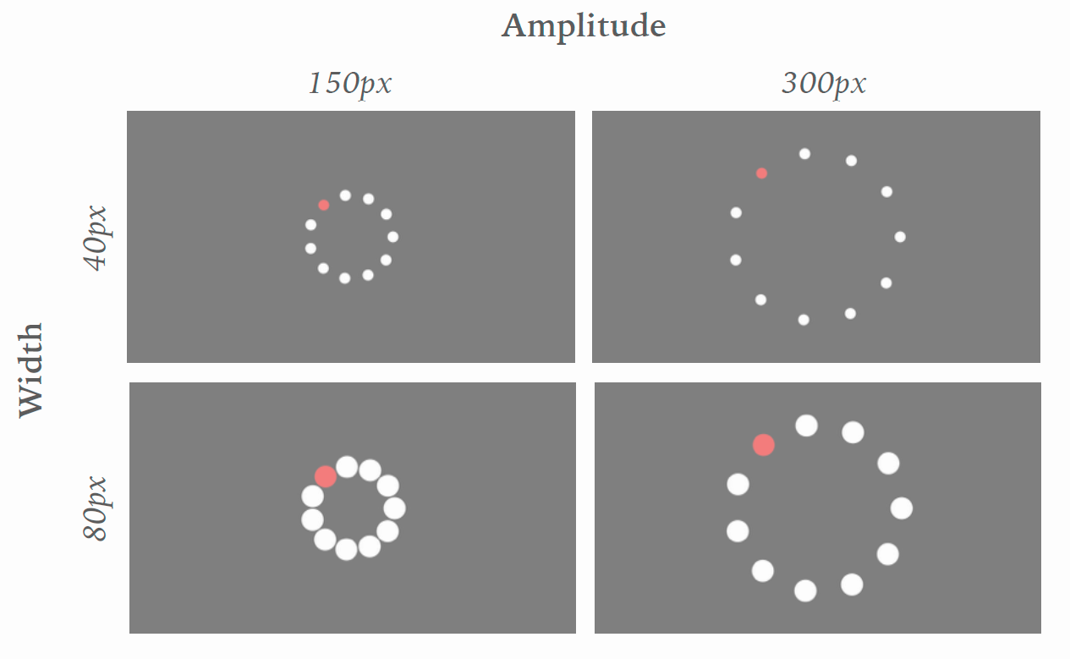
Dáta z experimentu na Fittov zákon

Slide 17
Experiment na Fittov zákon
2x2x2 within-subjects dizajn
  Amplitúda = vzdialenosť od stredu obrazovky
  Šírka stimulu
  Typ reakcie: myš vs. klávesnica
Hlavné závislé premenné
  Priechodnosť (throughput = T)
  Čas pohybu (movement time = MT)
32 účastníkov

Slide 18
Overenie predpokladov parametrických testov
Normálne rozdelenie dát
Homogénnosť variancií

Slide 19
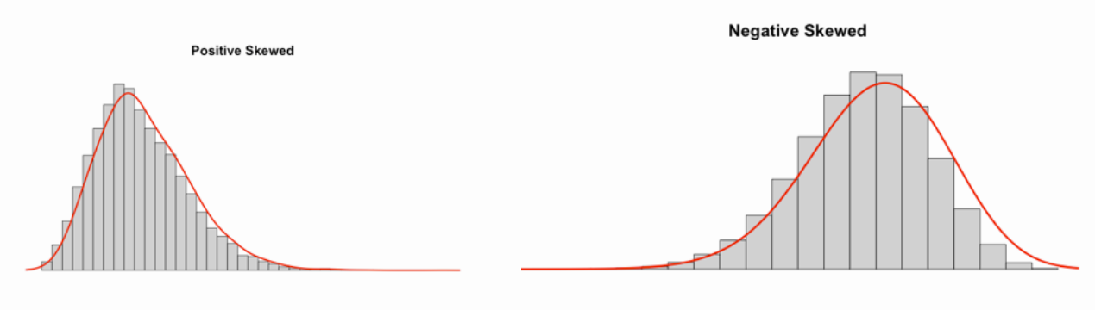
Distribúcia sa môže odlišovať od normálnej chýbajúcou symetriou alebo tým, ako veľmi je „špicatá“
Skewness (vychýlenosť, asymetrickosť)
Kurtosis
  Platykurtická – dáta na chvostoch; plochá
  Leptokurtická – špicatá

Slide 20
Test normality
Agregujeme dáta pre celú vzorku, resp. jednotlivé testovacie podmienky.
Vizuálne skontrolujeme predpoklad normality pomocou histogramu

Slide 21
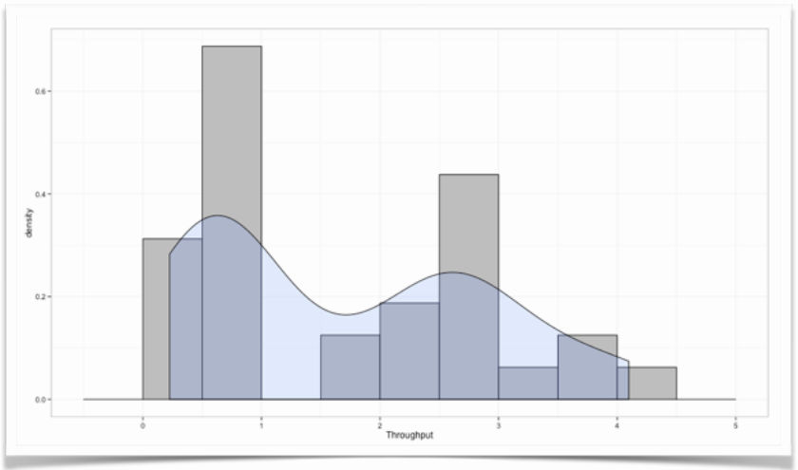
Test normality

Slide 22
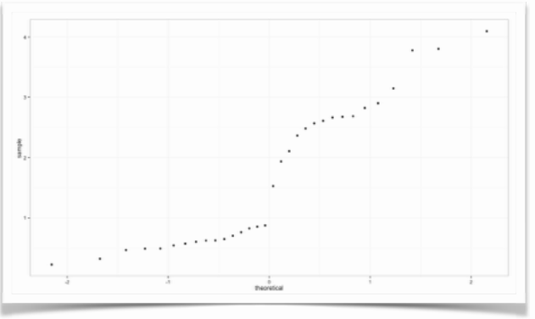
Test normality
Zobrazíme si kvantil-kvantilový diagram = Q-Q plot
  Zobrazuje kumlatívne hodnoty pozorovanej premennej voči kumulatívnym hodnotám danej distribúcie
  Ak by boli dáta normálne, dostali by sme diagonálu

Slide 23
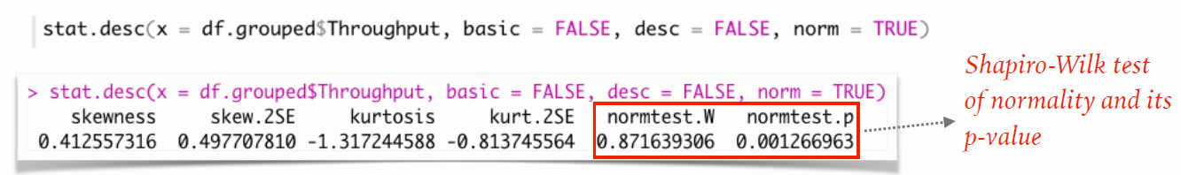
Test normality
Spravíme Shapiro-Wilkov test normality, resp. skontrolujeme hodnoty skewness a kurtosis
  Nulová hypotéza je, že distribúcia je normálna => nechceme ju zamietnuť => p by malo byť väčšie ako 0.05
  S väčšími vzorkami má väčší zmysel vizuálne skontrolovať distribúciu spolu so skewness a kurtosis než robiť test
  Ak skew.2SE > 1, potom je skewness signifikantne väčšia ako 0
Notes:
Ďalej by sa malo to isté spraviť pre každú testovaciu podmienku zvlášť

Slide 24
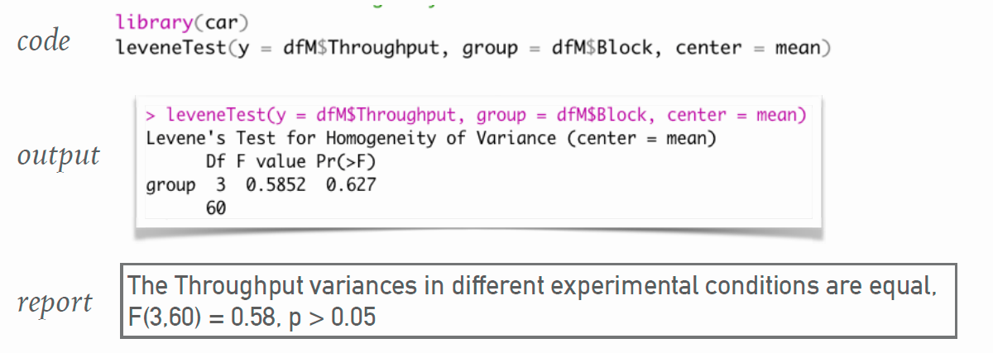
Levenov test na homogénnosť variancií
Testuje sa nulová hypotéza, že variancie sú vo všetkých podmienkach rovnaké
  Nechceme ju zamietnuť => p >= 0.05

Slide 25
Čo ak nám to nevyjde?
Môže byť spôsobené vychýlenými hodnotami (outliermi)
Môžeme
  Odstrániť vychýlené hodnoty (v takom prípade musíme odstrániť všetky dáta od danej osoby)
  Transformovať všetky dáta
    Pomocou logaritmu, druhej mocniny a pod.
  Zmeniť vychýlené hodnoty
    Druhá najvyššia hodnota + 1
    Priemer plus 2 štandardné odchýlky
    Priemer alebo medián

Slide 26

ANOVA

